Slide 1
Audit Carrefour Express
Magasin : Trocadéro
24 Octobre 2018
Dr Raja Bouhalfaya

Slide 2
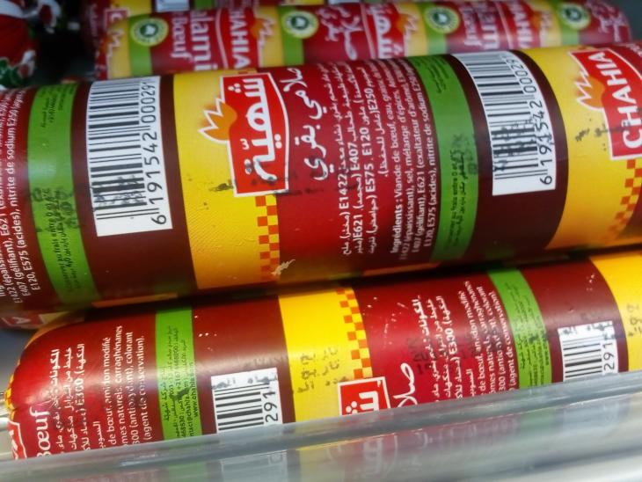
PLS: Les mentions obligatoires DF, DLC et numéro de lots sur des boudins de salami Chahia étaient illisibles

Slide 3
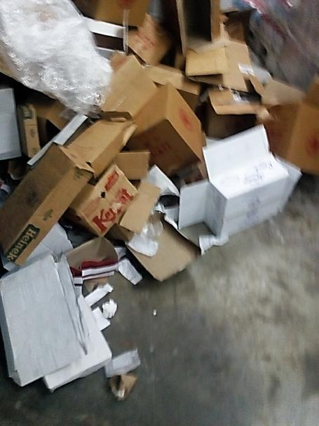
Accumulation d’une grande quantité de cartons, en attente de le traiter dans le presse-cartons.

Slide 4
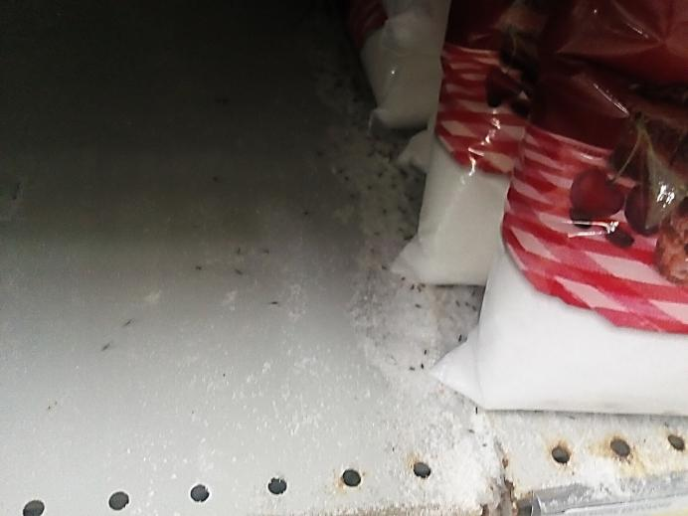
PGC: Présence de fourmis au niveau de l’étagère d’exposition des sachets de sucre, surtout que l’un des emballages était troué donc le produit était déversé.

Slide 5
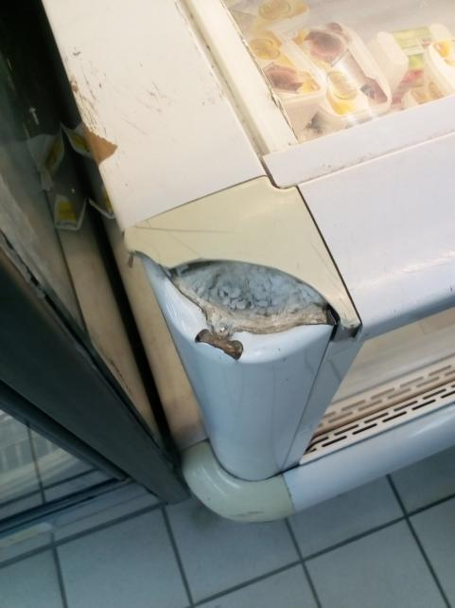
Meuble négatif PLS: Le cache au niveau du coin du meuble était démonté.

Slide 6
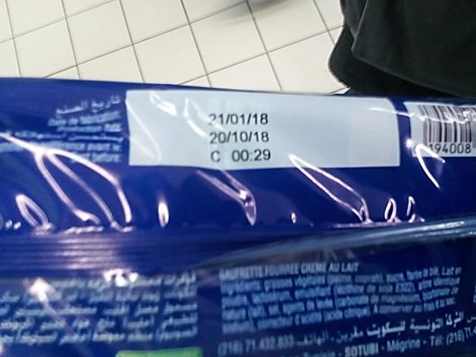
PGC: Présence d’un paquet de Gaufrettes fourrées à la crème « Croustina » contenant 6 unités, dont la DLC était dépassée depuis le 20/10/18 (Jour de l’audit était le 24/10/18).

Slide 7
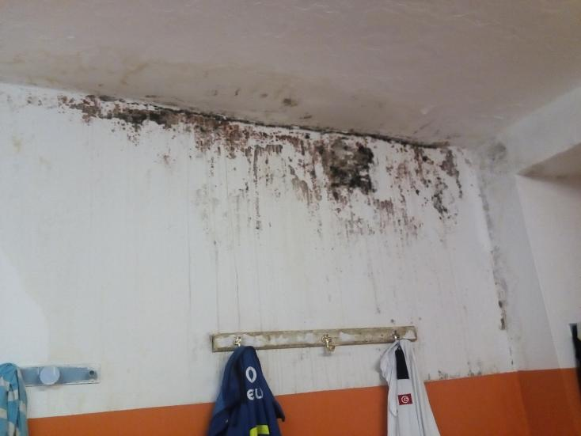
Présence de traces d’infiltrations d’eau au niveau de la salle de pause du personnel.

Slide 8
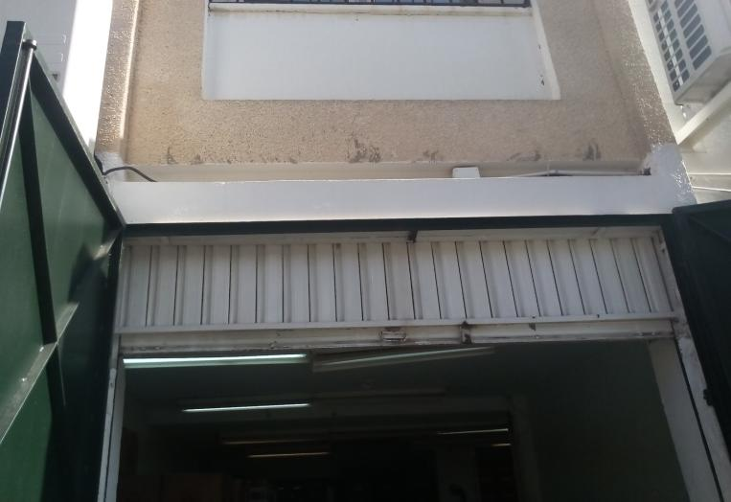
Zone de réception: Le quai n’était pas protégé par un préau.

Slide 9
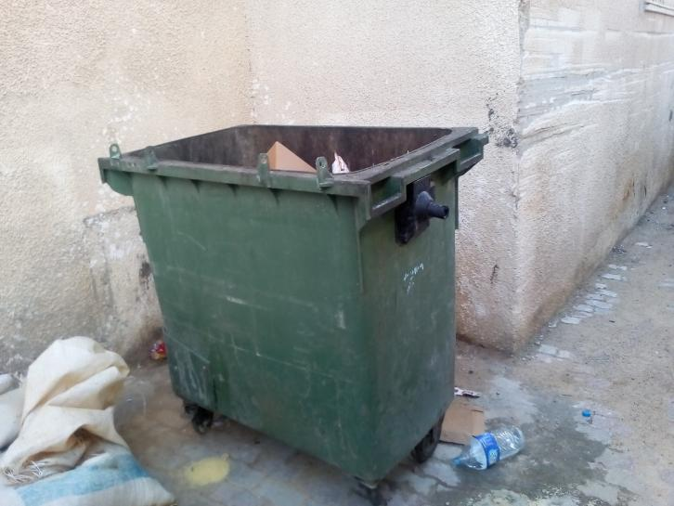
Absence de local poubelle au niveau du magasin, les déchets étaient entreposés dans une benne à ordure non couverte, à l’extérieur du magasin.

